Slide 1

Українська мова
2 клас
Числівники. Службові слова
Урок 86
Пишу службові слова окремо
від інших

Slide 2

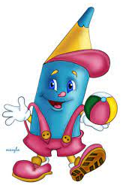

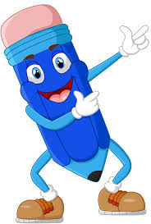
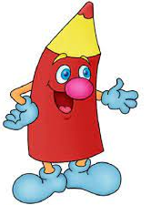
Налаштування на урок
Розглянь олівці та їх пропозиції. Які твої очікування від уроку?
Ми сюди прийшли учитись,
Не лінитись, а трудитись.
Працюємо старанно,
Завдання виконуємо
ми бездоганно!
Почуття успіху
Задоволення від роботи
Нові знання
Цікаве спілкування

Slide 3
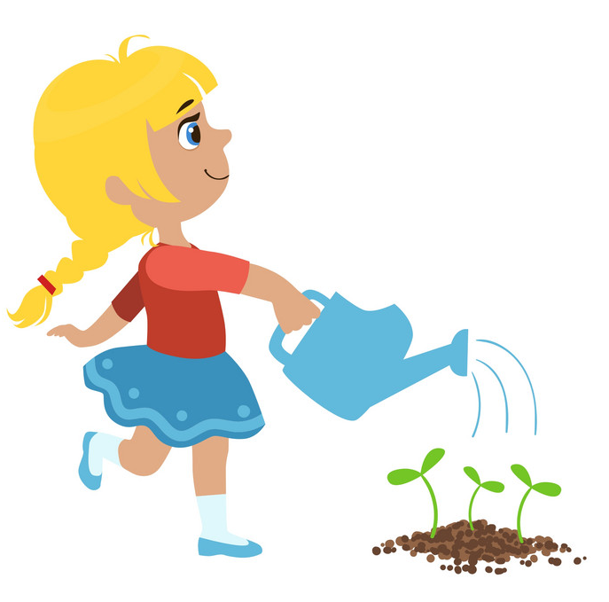
Вправа «Вирости речення»
Прочитай речення. Встав у речення відповідні за змістом слова.
На небі … сонце.
На … небі світить сонце.
На блакитному небі світить … сонце.
На блакитному небі світить яскраве сонце.

Slide 4

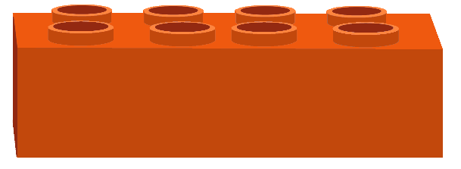
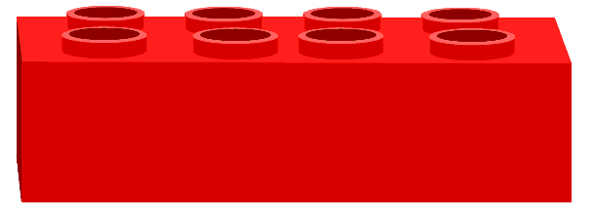
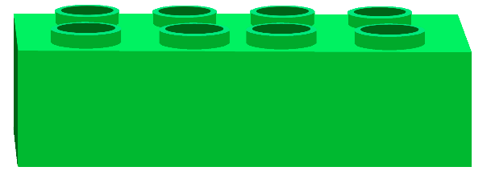


Вправа «Встанови відповідність за допомогою LEGO»
книжці
лісу
сонцем
Біля
У
За
паркан
деревом
кишені
Через
Під
На

Slide 5
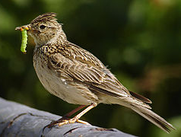

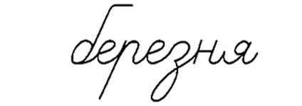
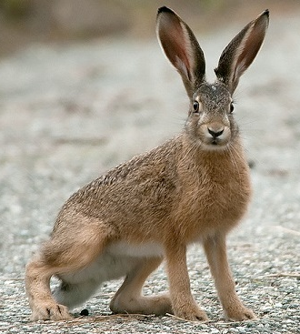
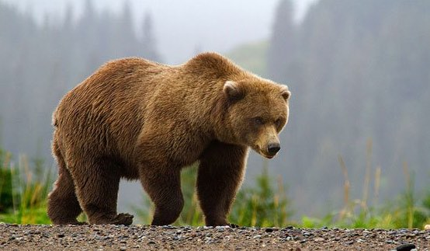
Словникова робота
Прочитай речення. Чи погоджуєшся ти з ним? До яких груп тварин відносяться ці об’єкти природи?
Ведмідь, заєць, жайворонок – тварини.
Запиши речення. Поділи назви тварин на склади вертикальними рисками. Постав наголос. Підкресли ненаголошені голосні. Запам’ятай написання цих слів.

Slide 6

Повідомлення теми уроку
Сьогодні на уроці української мови ми будемо вчитися вживати службові слова у своєму мовленні та записувати їх окремо від інших слів.
Розкажи, що ти знаєш про службове слово
не відповідає на питання.
служить для зв'язку слів у реченні

Slide 7
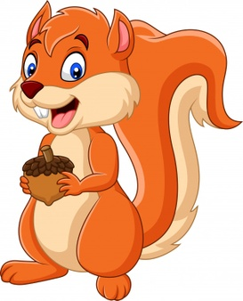
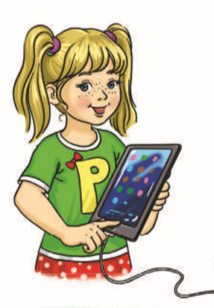
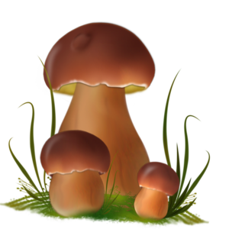
Родзинка загадала друзям загадку
Допоможи її відгадати
В кожушку рудому
вирушає з дому
припасти в комору
на зимову пору:
шишки та горішки,
і грибочків трішки.
Леся Вознюк
Проведи дослідження!
Знайди в загадці службові слова.
Зроби висновок, як пишуться службові слова з іншими словами – разом чи окремо. Перевір себе за правилом.
Пам'ятка
Службові слова пишемо окремо від інших слів.
Підручник.
Сторінка
106

Slide 8
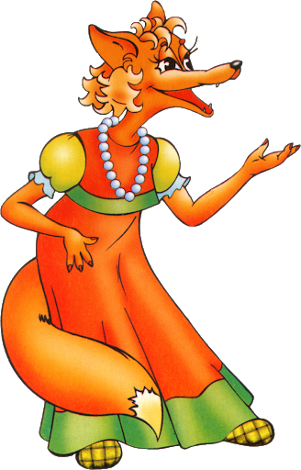

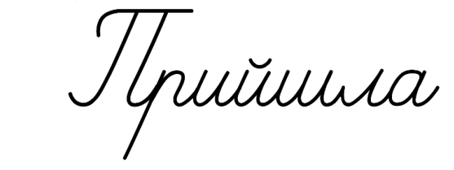


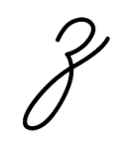

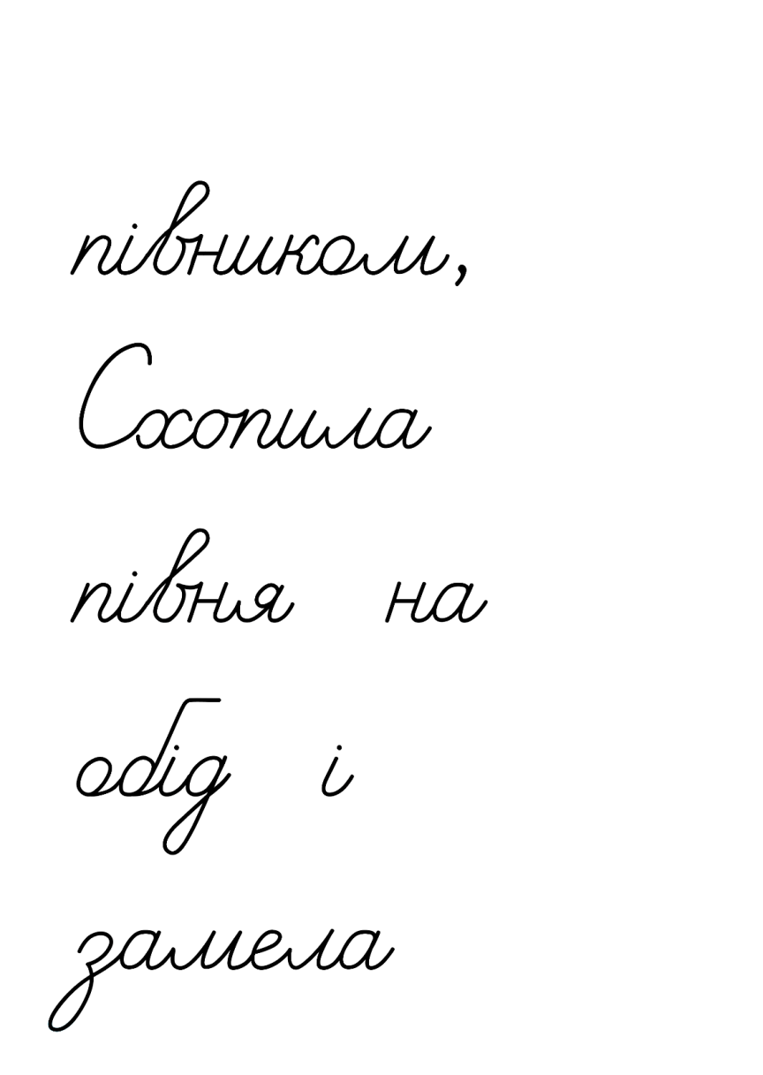


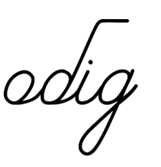
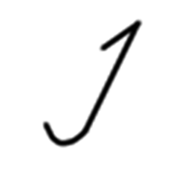

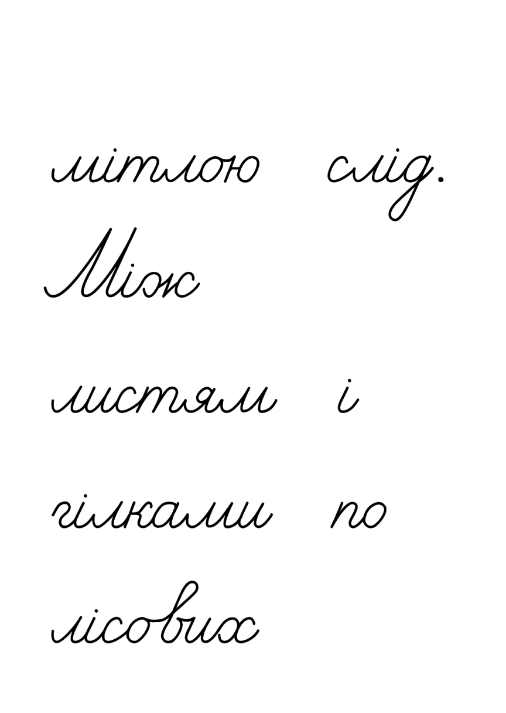
Щебетунчик запропонував свою загадку
Перевір, чи правильно він її записав.
Прийшла кума звіником
Набесіду зпівником,
Схопила півня наобід
Ізамела мітлою слід.
Запиши без помилок перші два рядки, в кінці постав крапку. Підкресли службові слова.
Підручник.
Сторінка
107

Slide 9

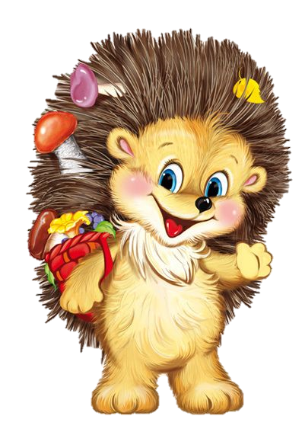


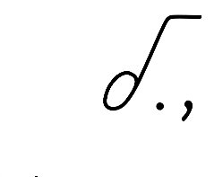

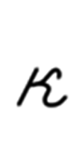
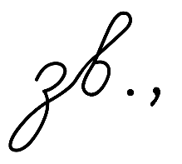
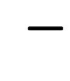
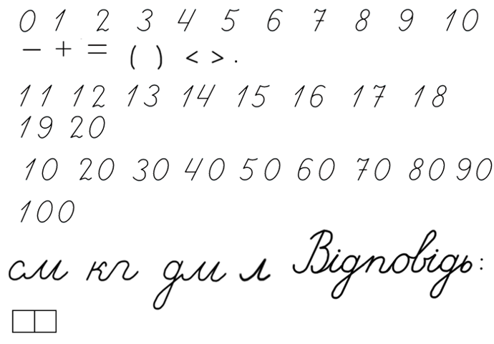
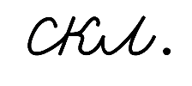
Ґаджик записав свою загадку, але загубив службові слова
Вибери їх з довідки і встав у загадку
Між
і
…….. листям …. гілками
…… лісових доріжках
біжить клубок …. голками
…… коротеньких ніжках.
по
з
на
Довідка: по, між, і, на, з.
=о – о –
Запиши в зошит слово-відгадку. Побудуй звукову схему цього слова. Визнач, скільки в цьому слові букв, звуків, складів.
Підручник.
Сторінка
107

Slide 10
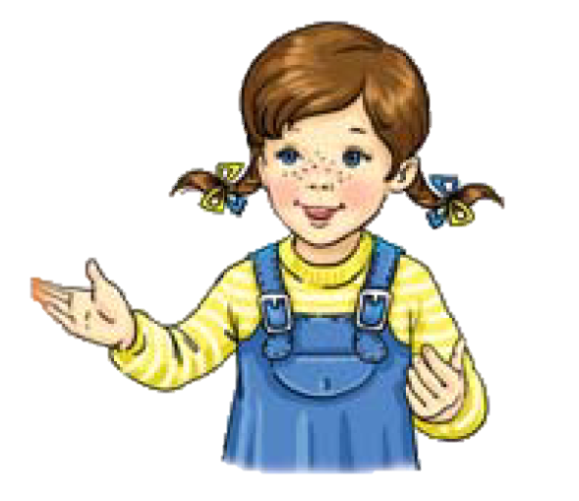
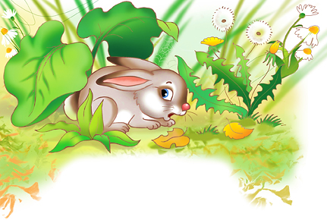
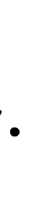
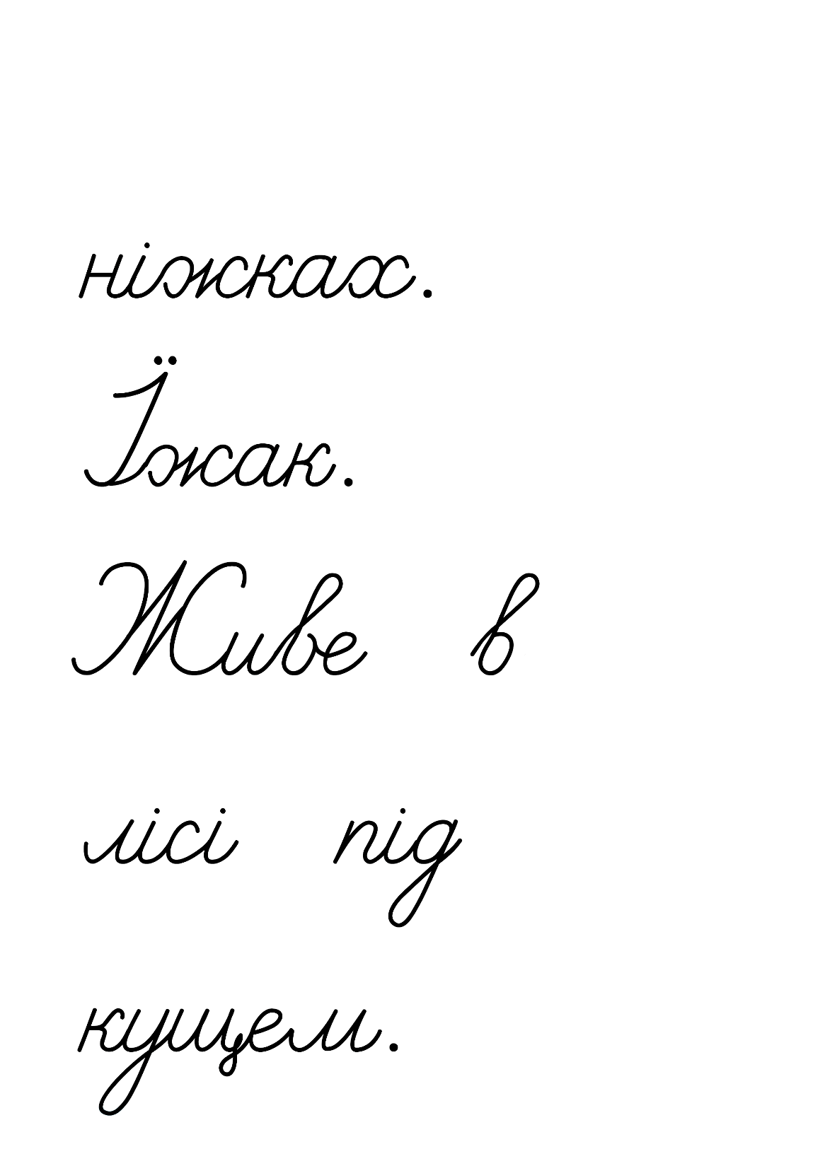
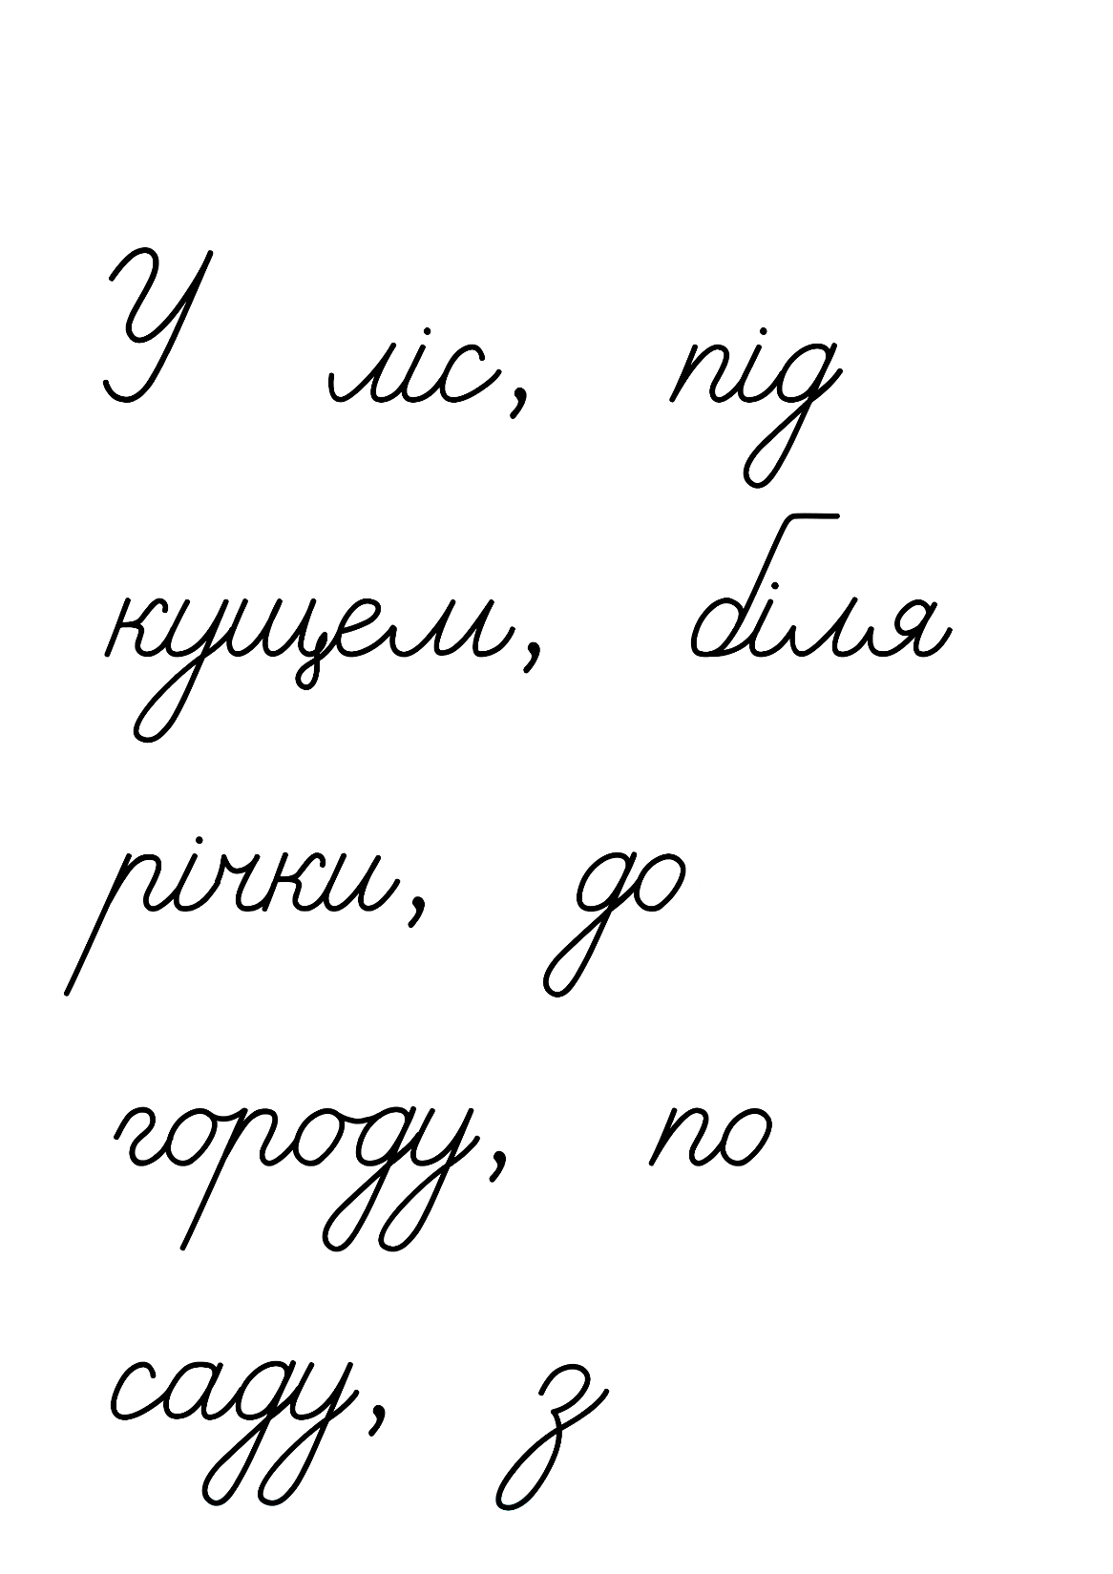
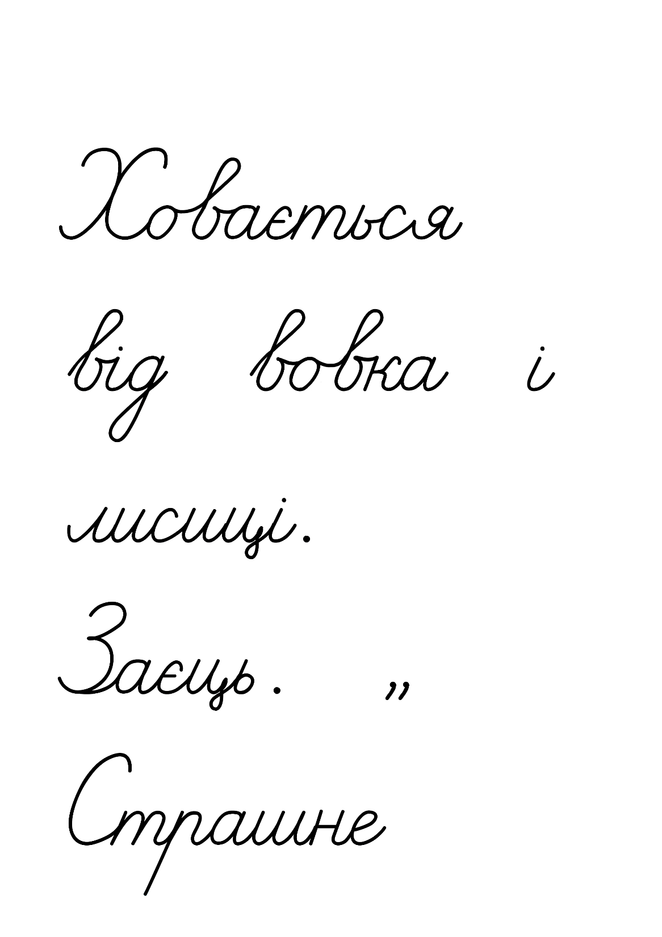
Спиши загадку Читалочки
Слова в реченнях пиши окремо одне від одного
Живевлісіпідкущем.
Ховаєтьсявідвовкаілисиці.
Підкресли службові слова разом із іменниками, що з ними зв'язані.
Підручник.
Сторінка
107

Slide 11
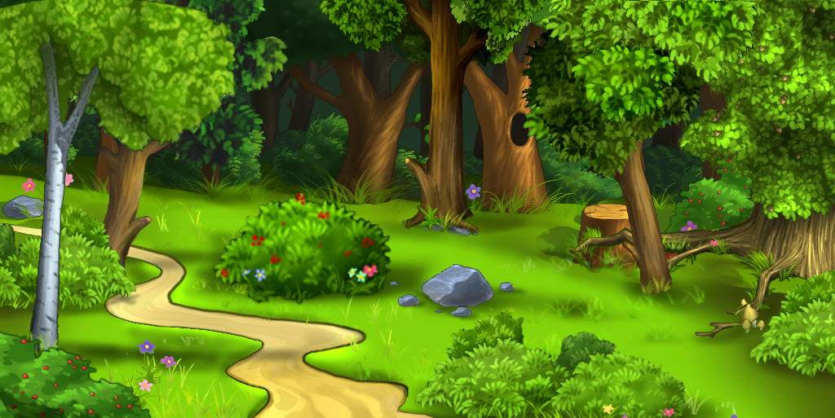
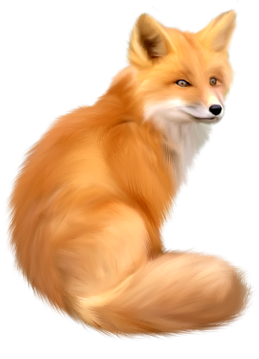
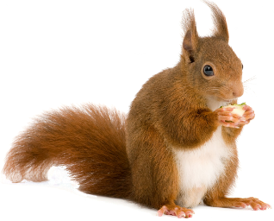
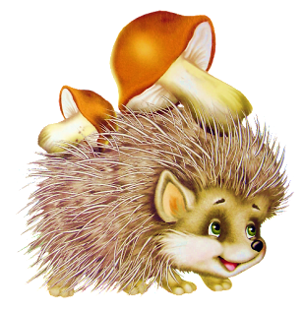
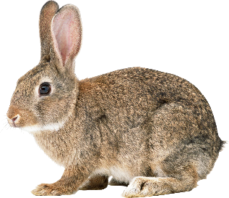
Додаткове завдання
Пригадай, про яких тварин були загадки друзів. Склади розповідь
(3-4 речення) про одну з них і запиши. Підкресли службові слова.
Підручник.
Сторінка
107

Slide 12
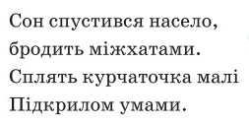
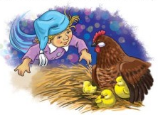
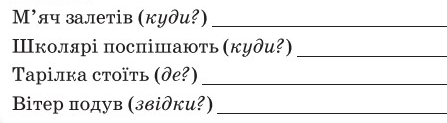
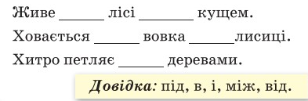
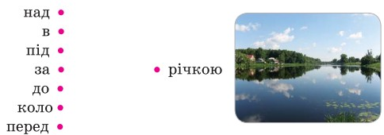
Робота в зошиті
1. Прочитай вірш. Знайди і виправ помилки. Підкресли службові слова.
2. Доповни речення за поданими питаннями. Підкресли службові слова.
у ворота.
до школи.
на столі.
з півночі.
3. Прочитай загадку. Встав пропущені службові слова. Можеш скористатися довідкою.
4. Покажи стрілочками, які службові слова можуть уживатися з поданим словом.
в
під
від
і
між
Сторінка
Ст 58

Slide 13

Підсумок уроку. Рефлексія
З якими словами працювали на уроці?
На яке питання вони відповідають?
Для чого служать?
Назви службові слова, які запам'ятав/ла.
Чи справдилися твої очікування від уроку?
Цікаві знання!
Позитивні емоції!
Почуття успіху
Мені все під силу!

